Slide 1
“足球”机器人
（尚未完成）
报告人：廖阳辉17307110300

Slide 2
目录
设计思路
项目展示及实现过程
未来实验方向

Slide 3
项目最终目标
设计的“足球”机器人能自动搜寻球门位置，并主动射门。同时也希望开发红外线或手势控制模式，控制足球机器人接球、运球、射击，来实现足球比赛。
完成进度
完成球门的设计、球门搜寻装置的设计、发射装置的设计、小车最基础的运动调试（L298N电机驱动器还未到货）

Slide 4
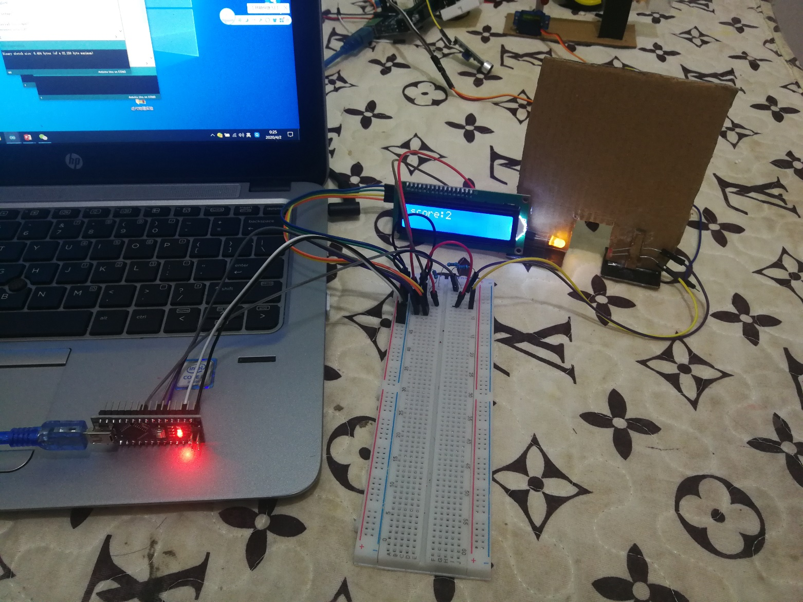
球门
光敏电阻

Slide 5
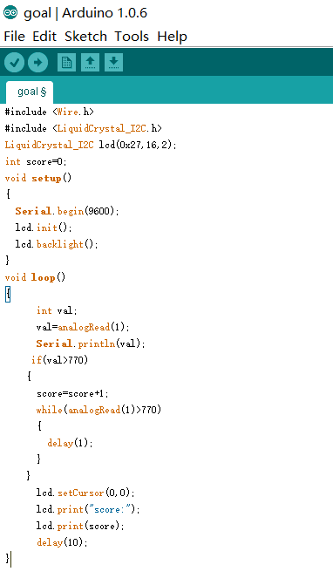
通过光敏电阻感知光的变化，对小球的经过次数进行计数，并将其显示到液晶板
若A1读数大于770（探测到弹珠经过）
score=score+1
A1读数大于770就等待（弹珠还未离开球面）
结束循环

Slide 6
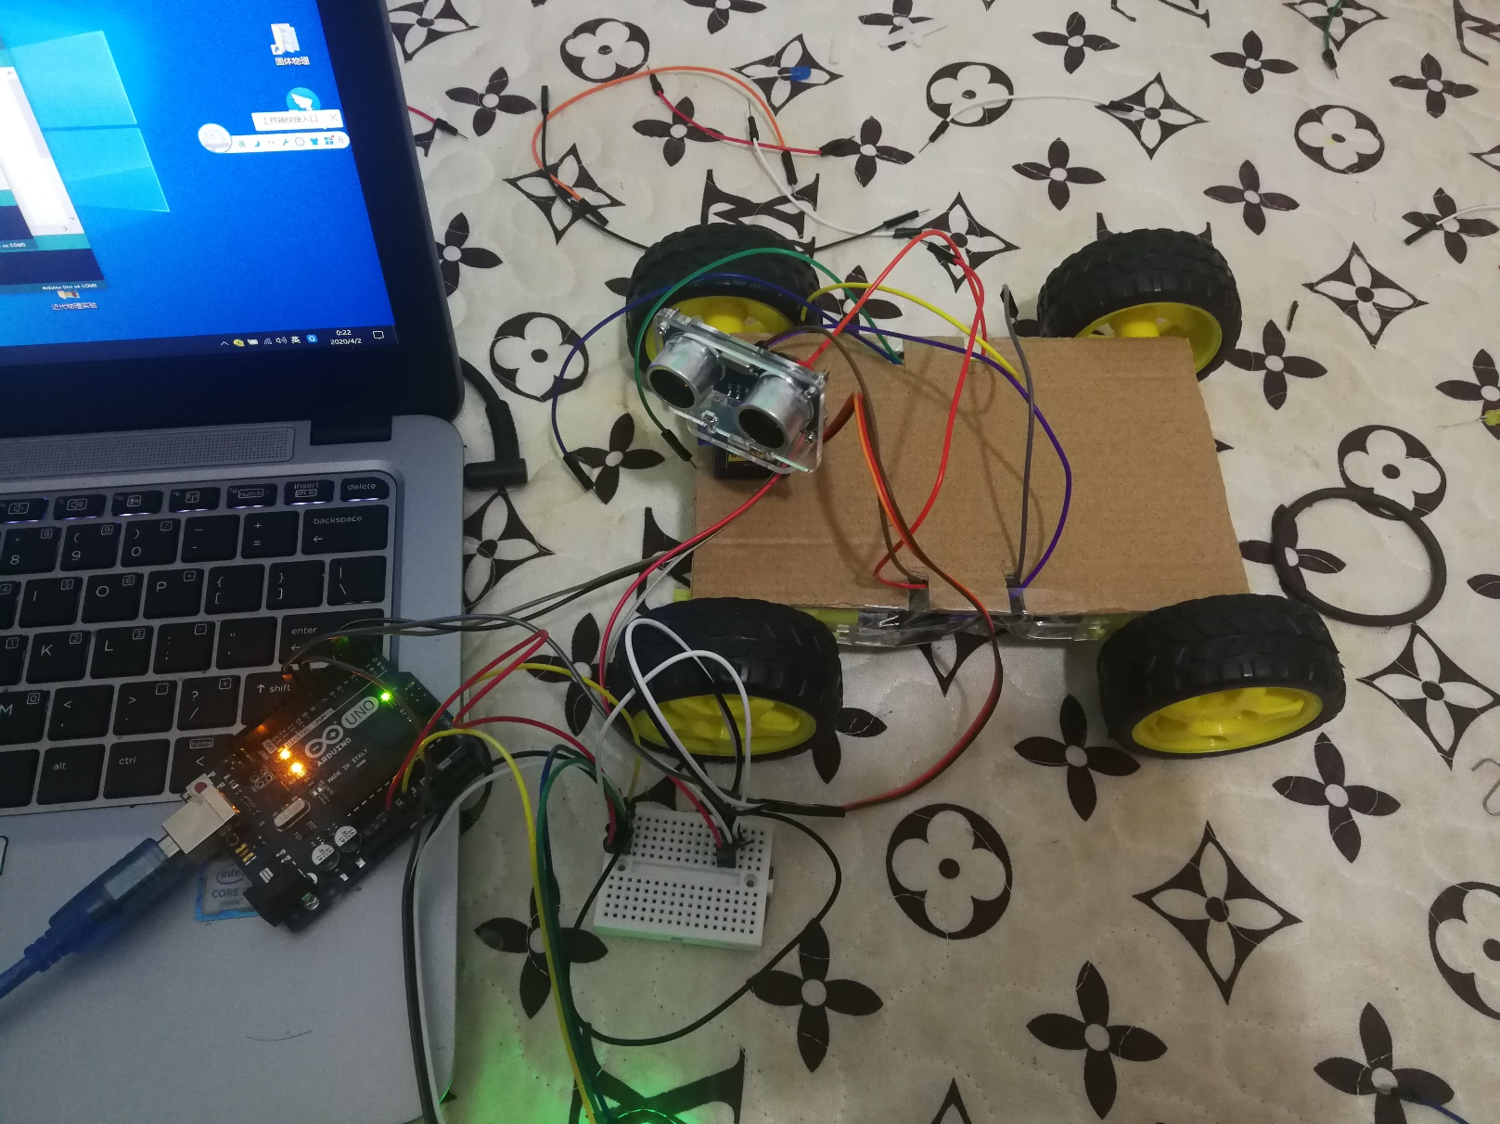
球门搜寻装置

Slide 7
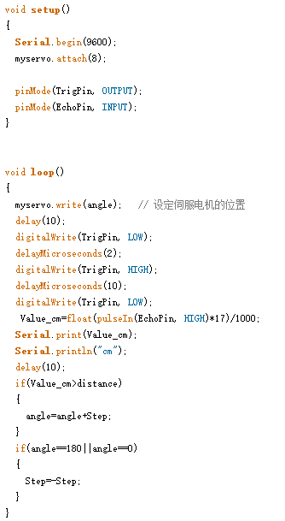
将超声波传感器和舵机组合，对周围距离进行探测
舵机转动到指定角度
读取此处的距离
当Value_cm>distance(未找到球门)
角度转动Step（转到0或180让其反向转动）
结束循环

Slide 8
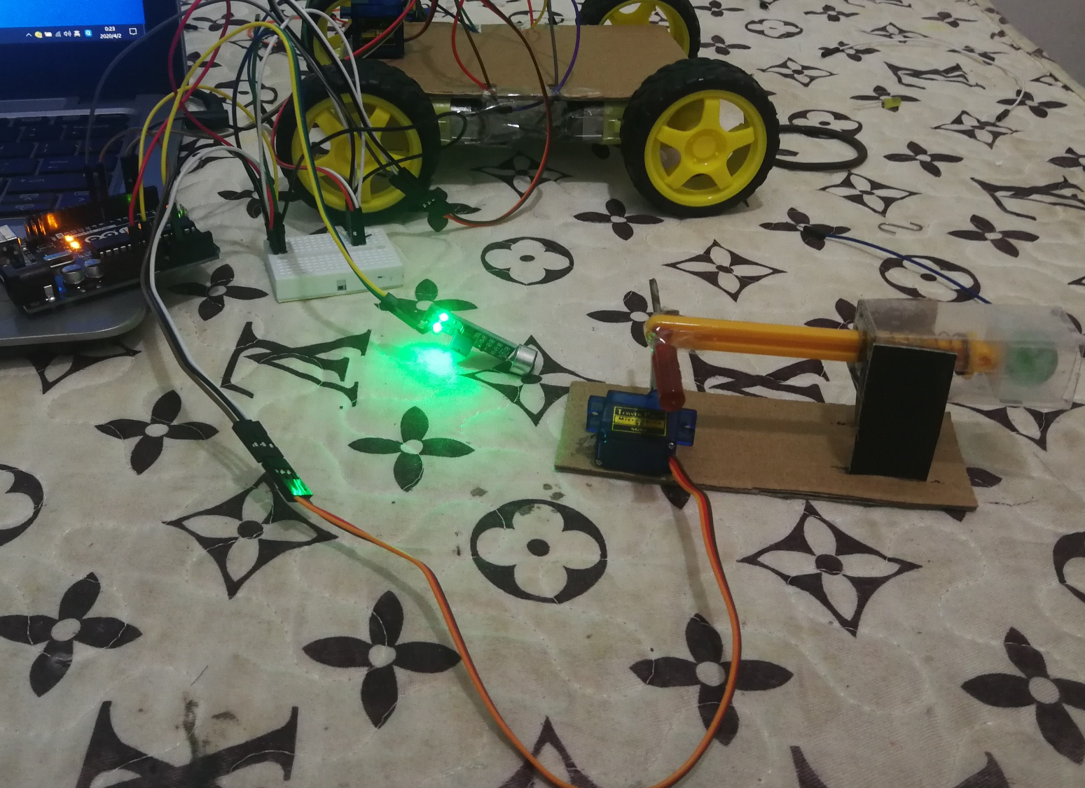
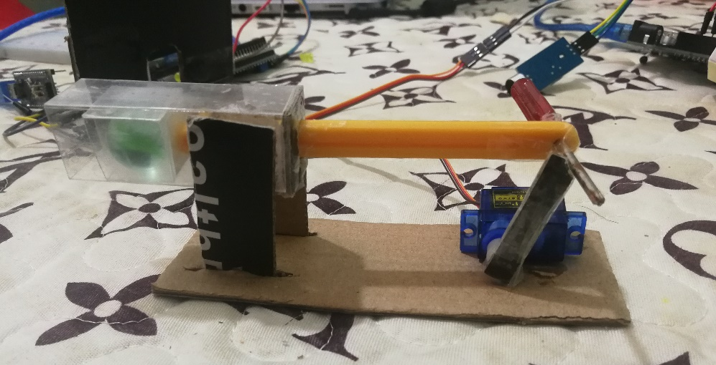
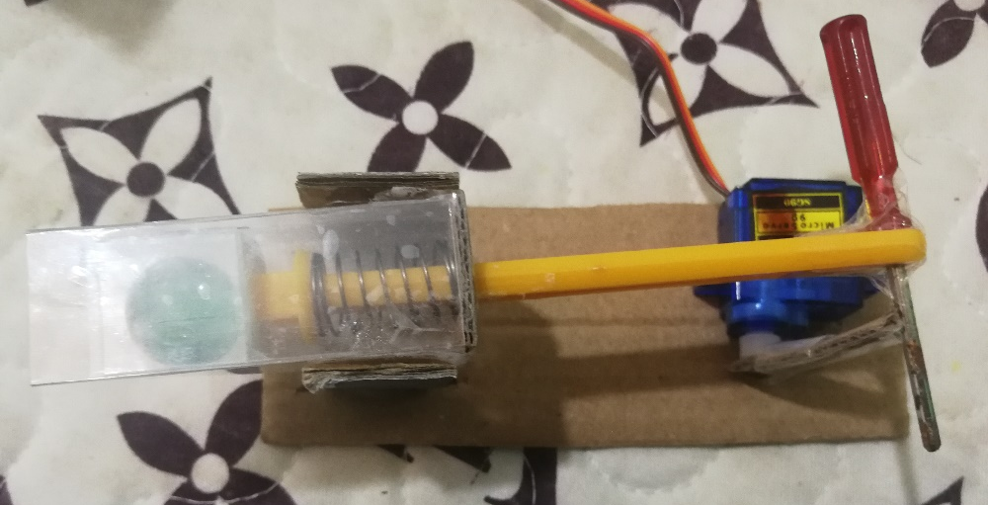
发射装置
声音传感器

Slide 9
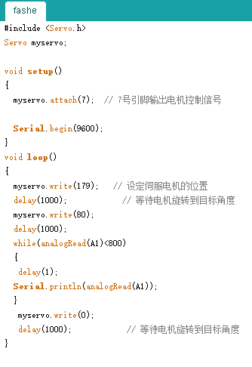
通过声音大小控制舵机，从而实现弹珠的发射
舵机转到起始端
舵机压缩弹簧，准备发射
当A1读数<800(没有收到发射命令)等待
收到命令，舵机继续转动，导致弹珠发射
结束循环

Slide 10
未来实验方向
使用L298N驱动器驱动小车转向，和超声波传感器结合进一步对准球门。并定量测定静止时射门准确度
定量分析小球经过时led的强度变化，以及外界光强对精度的影响
用红外线或者手势操控小车运动，实现接球，运动中射门的操作，最终实现足球比赛

Slide 11
谢谢大家的聆听

Slide 12
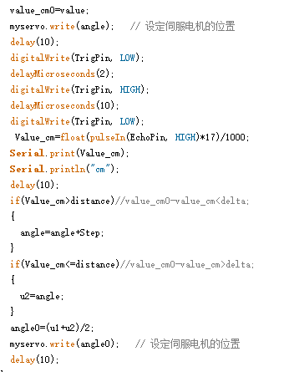
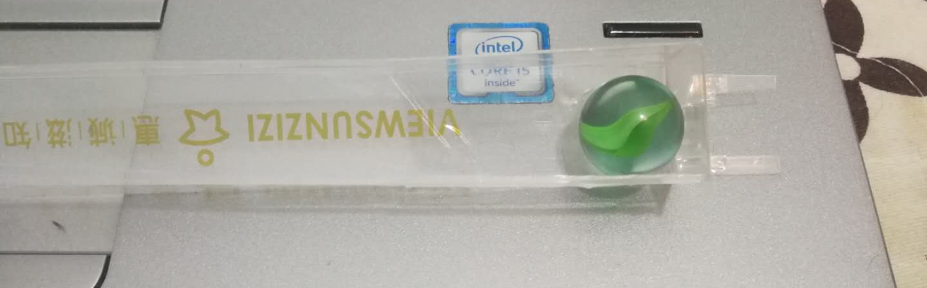
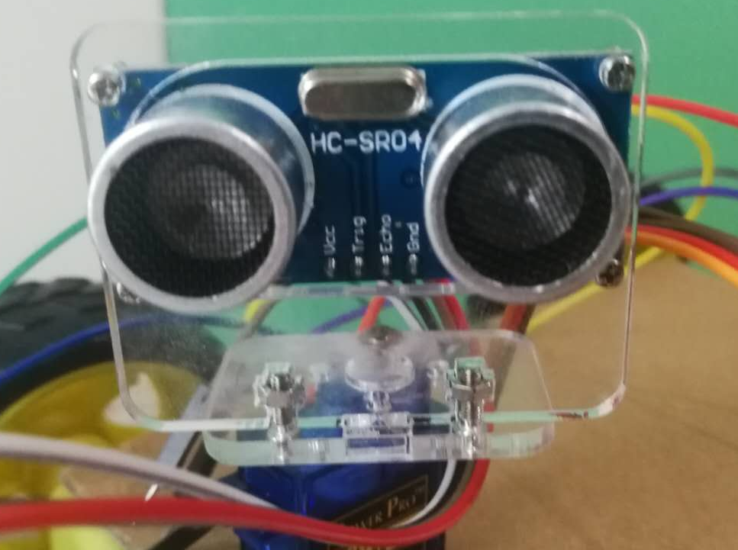
测试版本：滑道角平分线射击

Slide 13
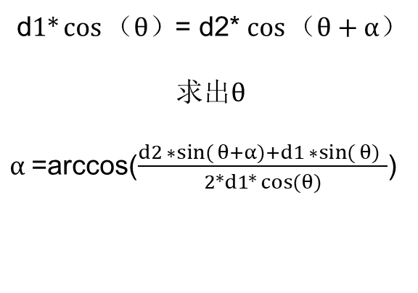
附录：中点射击
B
球门
A
d$1*\cos{（θ）}$= d2* $\cos{（θ+α）}$
$$求出θ$$
$α$=arccos($\frac{d2∗sin({θ+α})+d1∗sin({θ}) }{2*d1*\cos{(θ)}}$)
α
d2
d1
θ
γ
小车
C

